Slide 1
Администрация Дальнереченского городского округа Приморского края
Презентация (роуд-шоу) объектов
муниципальной собственности для бизнеса
ЛЬГОТНОЕ ИМУЩЕСТВО
ДЛЯ СУБЪЕКТОВ МСП И САМОЗАНЯТЫХ ГРАЖДАН

Slide 2
Администрация Дальнереченского городского округа Приморского края
Ключевые вопросы:
преимущества работы с органами местного самоуправления;
условия предоставления имущества для МСП и самозанятых граждан;
сведения об объектах для МСП и самозанятых граждан;
порядок заключения договора аренды;
меры финансовой поддержки при получении имущества;
иные вопросы.

Slide 3
Администрация Дальнереченского городского округа Приморского края
Аренда на длительный срок
(от 5 лет)
Фиксированная цена договора
Льготная ставка арендной платы
Преимущества работы с органами местного самоуправления
Передача без торгов
в порядке предоставления
государственной
преференции
Без посредников напрямую у собственника
Возможность выкупа имущества в случаях,
установленным законом

Slide 4
Администрация Дальнереченского городского округа Приморского края
Порядок оказания имущественной поддержки
Требования к
предпринимателям
отнесение к субъектам МСП (Единый реестр субъектов МСП) или регистрация в качестве самозанятого гражданина
Сроки предоставления имущества
от 1 до 2 месяцев
Дополнительные возможности
при необходимости могут оказываться меры финансовой, консультационной и иные виды поддержки

Slide 5
Администрация Дальнереченского городского округа Приморского края
Информационные ресурсы по имущественной поддержке субъектов МСП, самозанятых граждан
на официальном сайте Дальнереченского городского округа:
http://dalnerokrug.ru
Отдел муниципального имущества:
imush@dalnerokrug.ru

Slide 6
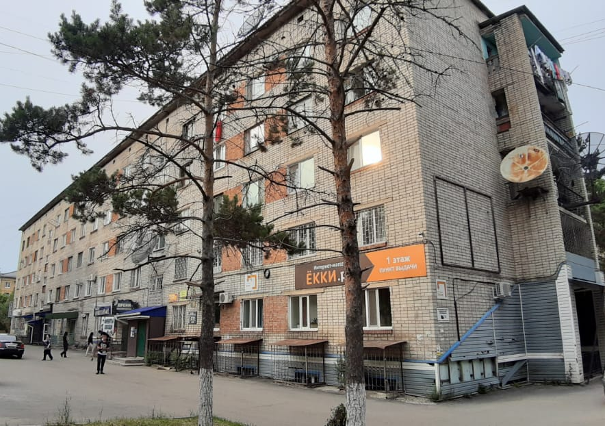
Администрация Дальнереченского городского округа Приморского края
Предложения для субъектов МСП и самозанятых
Приморский край, г.Дальнереченск, ул.Уссурийская, д.50,
нежилое помещение
18 кв. м.
Этаж: 3
Вход: общий
Назначение: административное
Здание: 5-этажное, кирпичное
Год постройки: 1976
Ставка: 500 руб. в месяц
Льготная ставка для субъектов МСП
и самозанятых: 400 руб. в месяц
Ежемесячный платеж: 7 200 руб.

Slide 7
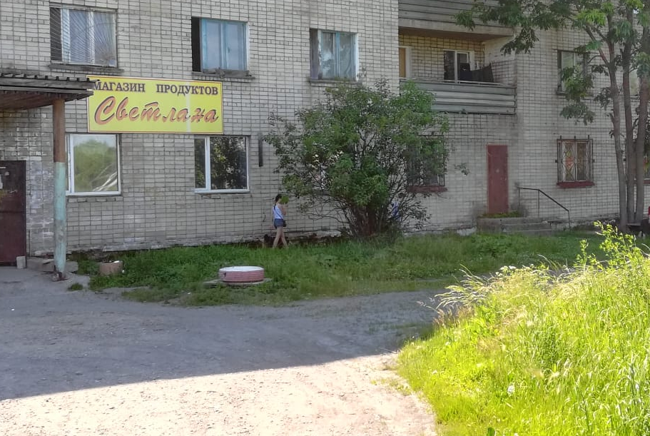
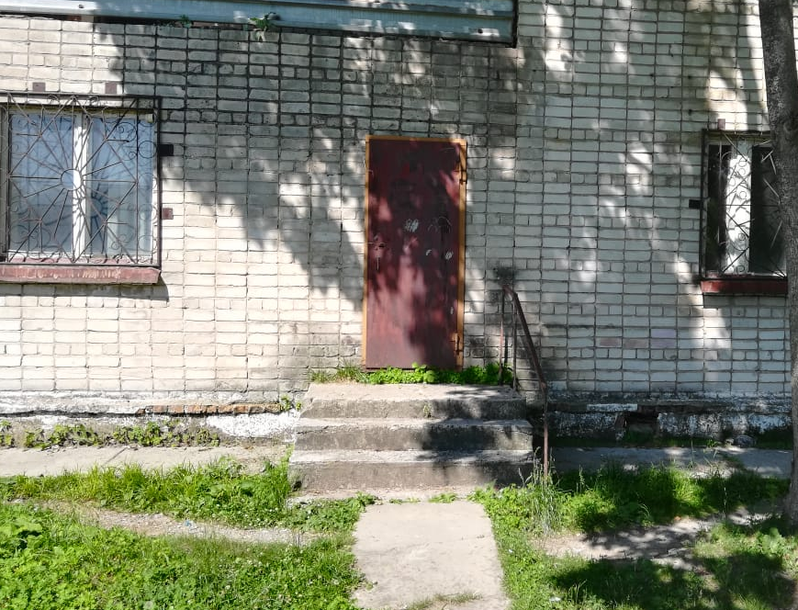
Администрация Дальнереченского городского округа Приморского края
Предложения для субъектов МСП и самозанятых
Приморский край, г.Дальнереченск, с.Лазо, ул.Советская, д.54,
нежилое помещение №4
42,7 кв. м.
Этаж: 1
Вход: отдельный
Назначение: свободное
Здание: 5-этажное, кирпичное
Год постройки: 1982
Ставка: 404 руб. в месяц
Льготная ставка для субъектов МСП и самозанятых: 161,60 руб. в месяц
Ежемесячный платеж: 6 900,32 руб.

Slide 8
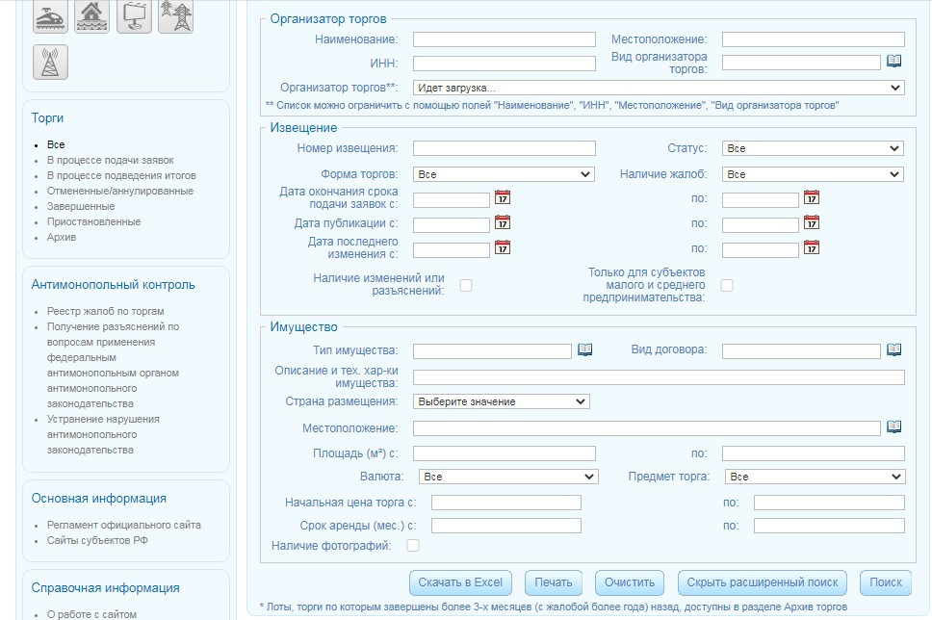
Администрация Дальнереченского городского округа Приморского края
Информационные ресурсы для размещения информации о проведении торгов
torgi.gov.ru

Slide 9
Администрация Дальнереченского городского округа Приморского края
Алгоритм участия в электронных торгах
Перечисление
задатка на свой счет на электронной
площадке
Получение электронной подписи
Аккредитация на
электронной площадке
Подача заявки на участие
Подача
ценовых
предложений
01
02
03
04
05

Slide 10
Администрация Дальнереченского городского округа Приморского края
Получение электронной подписи
Электронная подпись – это программно-криптографическое средство для защиты конфиденциальности и целостности документов. С помощью неё можно подписывать юридически значимые документы и осуществлять электронный документооборот. ЭП выполняет две основные функции: подтверждает, что документ подписал именно владелец подписи, и фиксирует документ — после создания и подписания изменения уже невозможны.
Электронные подписи используются также для работы на электронных торговых площадках. Такие электронные подписи выдаются Удостоверяющими центрами, аккредитованными Минкомсвязи в соответствии с Законом № 63-ФЗ.
Необходимые документы для юридических лиц / ИП
Необходимые документы для физических лиц
Выписка из ЕГРЮЛ / ЕГРИП (сроком не более 6 мес.)
Доверенность на подписание бух. документов или печать организации
Копия СНИЛС
Паспорт владельца ключа подписи
Свидетельство ИНН
Копия СНИЛС
Копия паспорта владельца ключа подписи
Паспорт владельца ключа подписи

Slide 11
Срок действия аккредитации на электронных торговых площадках – 3 года
Администрация Дальнереченского городского округа Приморского края
Регистрация на электронной площадке
Аккредитация на электронных торговых площадках бесплатная
Срок получения аккредитации участника – не более 5 рабочих дней
Предоставление реквизитов счета для проведения операций по обеспечению заявок (задаткам) на участие в электронных торгах

Slide 12
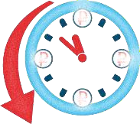
Администрация Дальнереченского городского округа Приморского края
Перечисление задатка
После получения аккредитации на реквизиты счета, предоставленные электронной площадкой, необходимо перечислить денежные средства в размере задатка по аукциону.
При подаче заявки задаток блокируется на время проведения аукциона.
Задаток разблокируется в случае, если заявитель не становится победителем или лицом, с которым может быть заключен договор по условиям лотовой документации (2 место) в день подведения итогов по процедуре.
Задаток разблокируется у участника, занявшее 2 место, после заключения договора с победителем.

Slide 13
После поступления денежных средств на счет заявитель может подать заявку на участие в аукционе.
Администрация Дальнереченского городского округа Приморского края
Подача заявки
В соответствии с аукционной документацией к заявке прикладываются необходимые документы, запрашиваемые в лотовой документации. Заявка подписывается электронной подписью.
В течение срока приема заявок поданную заявку можно редактировать, отозвать или подать новую. После окончания приема заявок заявка не может быть изменена.
При подаче заявки денежные средства в размере задатка блокируются на время проведения процедуры.
После рассмотрения заявок участнику направляется уведомление о допуске или не допуске к участию в аукционе.

Slide 14
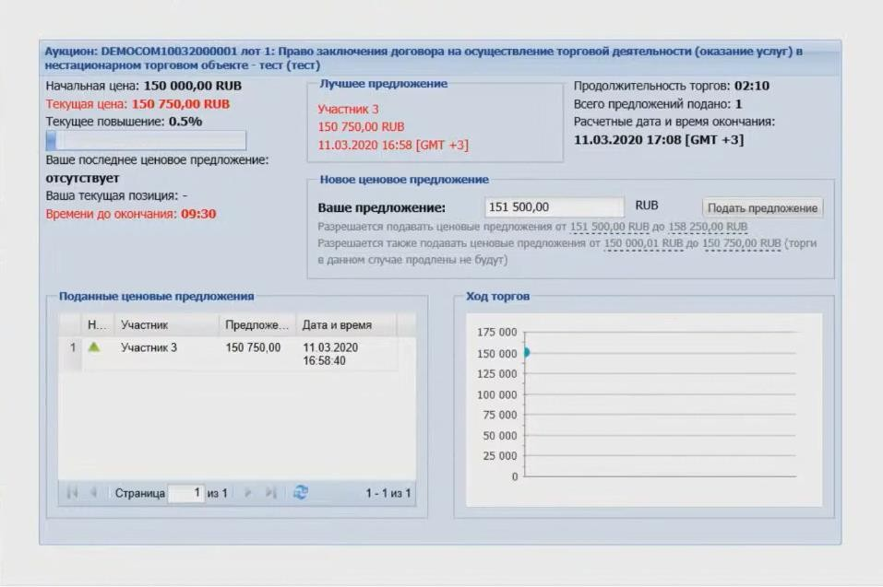
Администрация Дальнереченского городского округа Приморского края
Проведение аукциона

Slide 15
Администрация Дальнереченского городского округа Приморского края
Контактные данные ответственных лиц
ФИО Газдик Светлана Николаевна
Должность начальник отдела муниципального имущества
Номер телефона 8(42356) 343-50
Адрес электронной почты imush@dalnerokrug.ru
Официальный сайт http://dalnerokrug.ru

Slide 16
5. Укажите примерную площадь необходимого Вам имущества (здания, помещения, земельного участка)
Анкета для субъектов МСП, самозанятых граждан
1. Наименование юридического лица (ИП) или ФИО самозанятого гражданина:
Контактные данные:
Заинтересованы ли в имущественной поддержке:
Да
Нет
4. Если заинтересованы в имущественной поддержке, укажите необходимый Вам вид имущества:
Здание
Помещение
Земельный участок
Движимое имущество
Укажите иное
6. Полезно ли было для Вас мероприятие по имущественной поддержке?
Да
Нет
7. Готовы ли рекомендовать посещение аналогичных мероприятий своим знакомым, коллегам?
Да
Нет
8. Ваши пожелания по темам семинаров для субъектов МСП, самозанятых граждан

